Slide 1
小学校 体育（運動領域）
〔第３学年及び第４学年〕
走・跳の運動
「幅跳び」
【知識及び技能編】
学習時間の目安：約15分

Slide 2
「知識及び技能編」
知識

Slide 3
知識
まずは、「幅跳び」の
動画を見てみましょう
はば
と
どう が

Slide 4
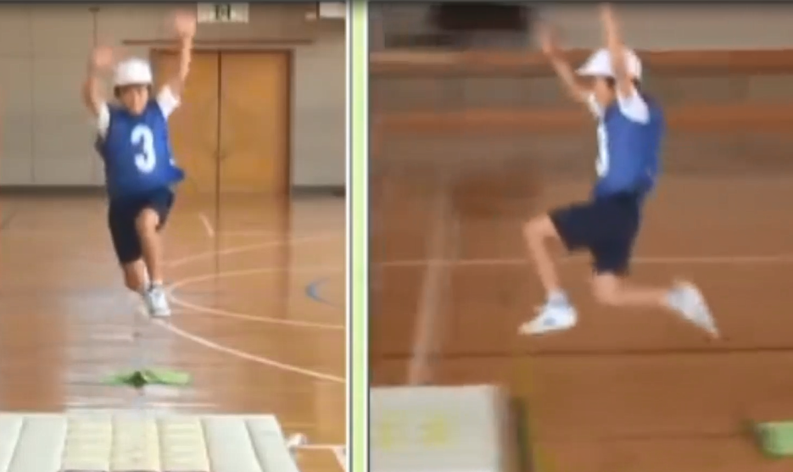

知識
写真をクリックして
動画を見てみよう！

Slide 5
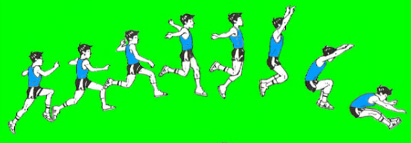
知識
「幅跳び」には
はば
と
①助走
じょ
そう
ふみ
ちゃく
③着地
②踏切り
ち
き

Slide 6
知識
はば
と
たん げん
うご
「幅跳び」の単元で目指す動きは、
じょ そう
・・・５～７歩程度の助走
助 走
てい ど
じょ そう
ふみ き
ふみ き
踏切り
き
・・・踏切り足を決める
ふ
前方に強く踏み切る
ちゃく ち
着 地
やわ
ま
・・・ひざを柔らかく曲げる
りょうあし
ちゃく ち
両足で着地する

Slide 7
「知識及び技能編」
技能

Slide 8
技能
まずは、
「着地」の姿勢を確認しましょう
ちゃく ち
し せい
かく にん

Slide 9

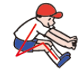
技能
着地のポイントは、
ちゃく ち
①ひざを柔らかく曲げる
やわ
ま
②両足で着地する
りょうあし
ちゃく ち
「ん」の字を
イメージしましょう

Slide 10
技能
次は、
「踏切り足」
を決めましょう。
つぎ
ふみ き
き

Slide 11
技能
やってみよう！
＜運動を行う前に…＞
⚠着地の時に出る音や振動などで、お家の方や周囲の方々に迷惑をかけない場所で行いましょう。また、車がよく通る道路などの危険な場所では行わないようにしましょう。
⚠踏切り足を確認することがねらいなので、高く跳ぼうとしたり、遠くに跳ぼうとしたりしなくてもいいです。
①片足で踏切り
②両足で着地
踏切り足とは、
この足のことだよ！

Slide 12
技能
次に、
「踏切り足」を意識して、「イチ・ニ・サーン」の
リズムで跳んでみましょう。
つぎ
ふみ き
い しき
と

Slide 13
技能
「イチ・ニ・サーン」でジャンプ
＜運動を行う前に…＞
⚠行う時に出る音や振動などで、お家の方や周囲の方々に迷惑をかけない場所で行いましょう。また、車がよく通る道路などの危険な場所では行わないようにしましょう。
・片足でしっかり踏み切ろう。
・踏切り足は、どちらの足が
跳びやすいかな。
やってみよう！
ふみ
き
いしき
踏切り足を意識して「イチ・ニ・サーン」のリズムで跳べたかな？
と
イチ
ニ
サーン

Slide 14
知識
スライドや動画を見て、「幅跳び」の動きについて、どんなことが分かったかな？分かったことを学習カードに書きましょう。
どう が
はば と
学習カード
１
「幅跳び」の動きについて分かったことを書き
ましょう。

